Slide 1
Škola: Základní škola Kladruby Husova 203, Kladruby, 349 61 Číslo projektu: CZ.1.07/1.4.00/21.3668 Modernizace výuky
Autor: Petr Kindelmann
Název materiálu: František Josef Gerstner
Šablona: III/2
Sada: III2_C.01
Předmět: Fyzika
Třída: VI.

Slide 2
Anotace: Tento výukový materiál je zaměřen na Františka Josefa Gerstnera.
Prezentace doplňuje školní učivo, seznamuje žáky s vynálezci a vynálezy, motivuje žáky k zájmu o předmět, poukazuje na historické souvislosti a podporuje mezipředmětové vazby.
Klíčová slova:
barometr
koňská dráha
parní stroj v Čechách
Gerstner

Slide 3
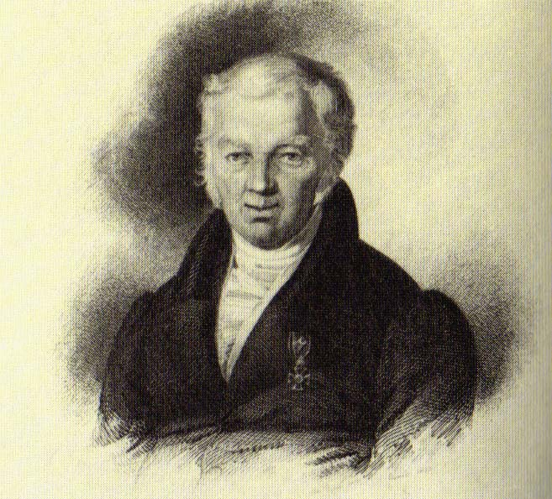
František Josef Gerstner
Český fyzik a technik (1756 – 1832)

Slide 4
Kdo to byl
V roce 1786 vynalezl barometr, který měřil až na 1/100000 Baru.
Jeho přičiněným byl založen předchůdce Českého vysokého učení v Praze - Královské stavovské technické učiliště.
Zkonstruoval první parní stroj v Čechách.
Navrhl železnici z Českých Budějovic do Lince (koňská železnice).
Koňskou železnici realizoval až jeho syn – František Josef Gerstner.
Jeho syn také projektoval a stavěl první veřejnou parní železnici v Rusku z Petrohradu do Carského Sela.

Slide 5
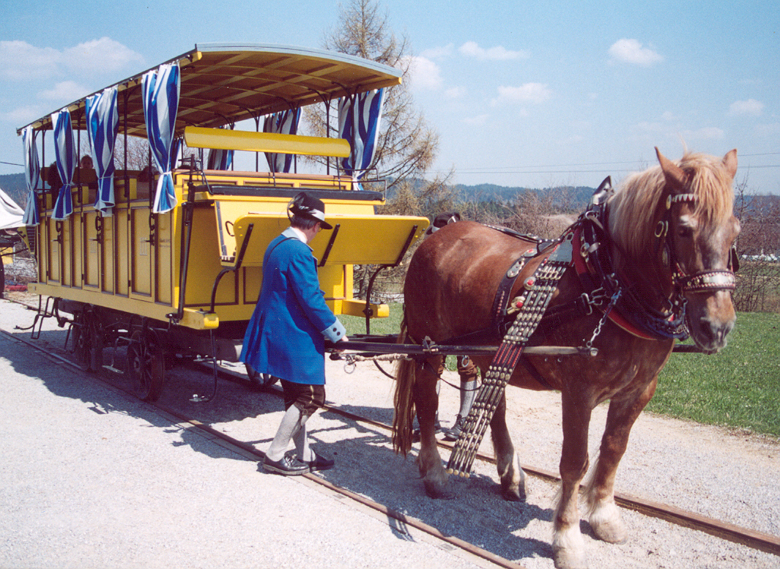
Koňská železnice
Koněspřežná dráha (koňka) byla předchůdcem dnešních železnic a tramvají.
Byly budovány počátkem 19. století po celém světě.
Na českém a rakouském území byla takto vybudována v roce 1825 dráha z Českých Budějovic do rakouského Lince, byla to první veřejná železnice na evropském kontinentě.
Hlavní myšlenkou bylo snížení dopravních nákladů. Kůň byl po kolejích díky snížení jízdních odporů schopen utáhnout mnohanásobně těžší náklad, než na formanském voze.

Slide 6
Zdroj
http://upload.wikimedia.org/wikipedia/commons/a/ae/GerstnerSen_Linz_Budweis_Railway.jpg, 17.9.2012
http://cs.wikipedia.org/wiki/Franti%C5%A1ek_Josef_Gerstner , 17.9.2012
http://upload.wikimedia.org/wikipedia/commons/3/3d/Austrian_horse_railway1.jpg , 17.9.2012

